Slide 1
3 【fCP0029_全体スケジュール画面】新規
（フェーズ1）
作成日：20170316
更新日：20170324
20170330

Slide 2
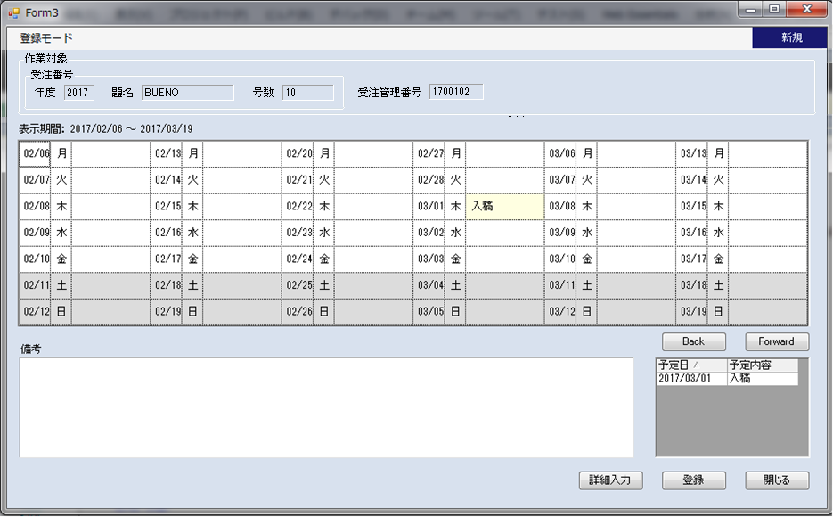
画面レイアウト
折入力画面を参照し、制御を実現
①
②
サンプルを参照し、実現してください。

Slide 3
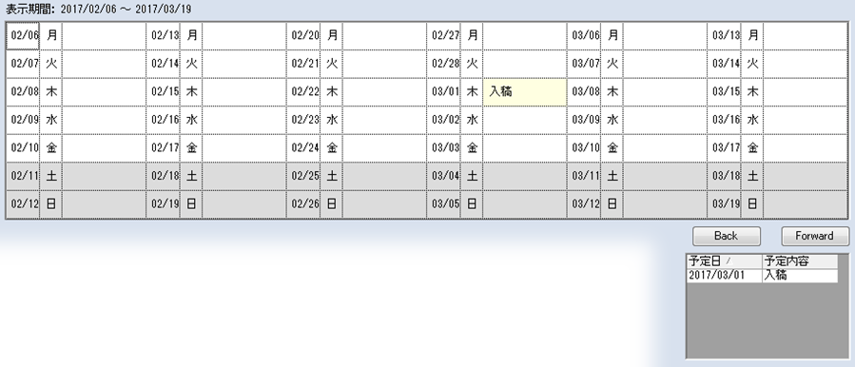
機能説明
①
日付情報が表示だけ
週単位で移動
クリックすると、 表示期間を移動
休日や週末を背景色をグレーにする
（予定内容があれば、黄色のままにする）

Slide 4
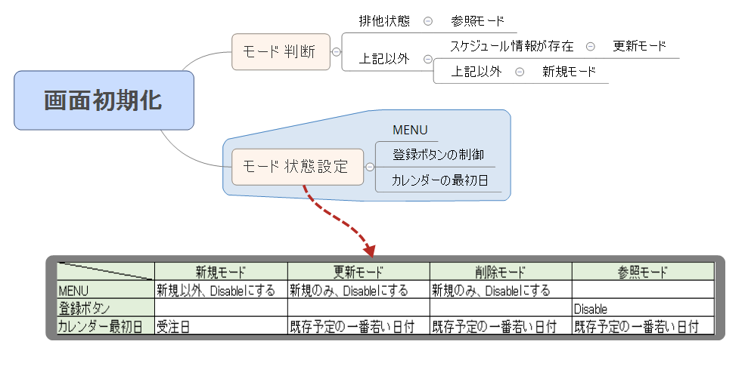
画面初期化処理

Slide 5
画面情報構成
休日情報
受注情報
スケジュール情報

Slide 6
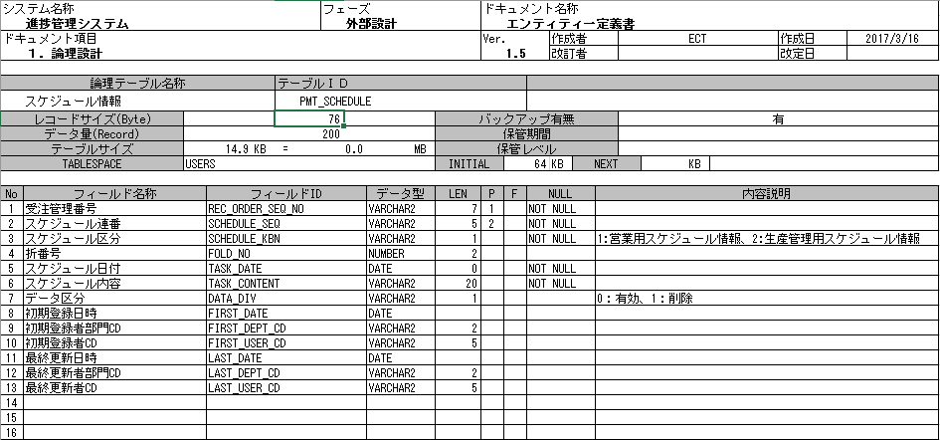
スケジュール情報・テーブル設計
スケジュール連番⇒Insert処理時、Package(OR Function)で採番します。
折番号⇒営業用スケジュールの場合、「0」にしてください。

Slide 7
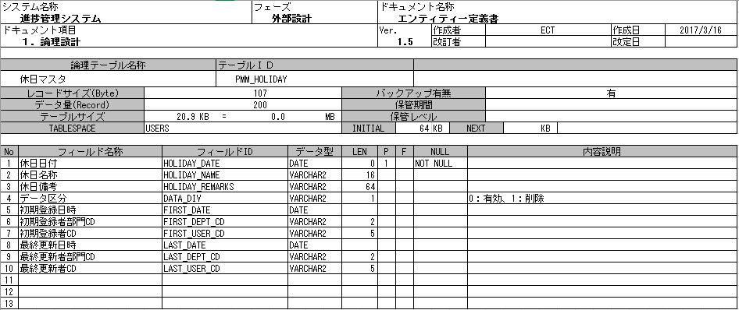
休日情報・テーブル設計

